Slide 1
Kvadratnet
Find nærmeste stop
Find antal afgange indenfor distance

Slide 2
Dagsorden
Opgaver
Løsning
Dijkstra’s algoritme
Intro til kompositionelt design
Implementering
Demonstration
Prøv selv

Slide 3
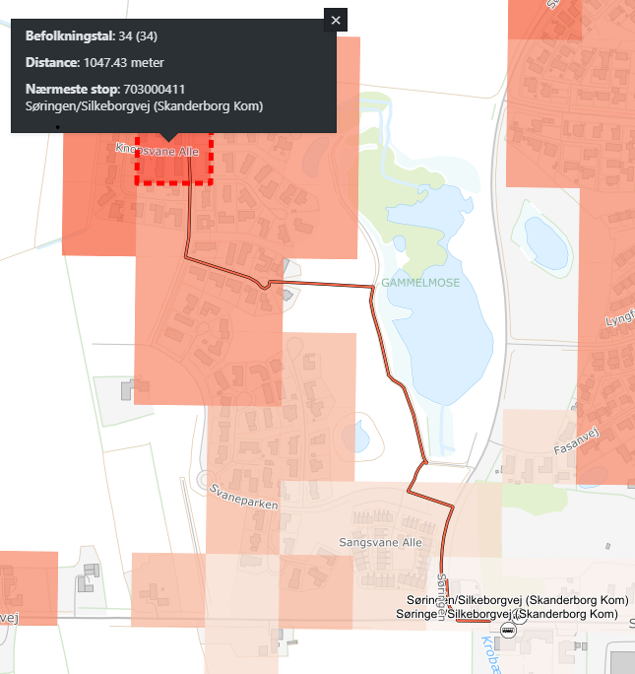
Opgave – nærmeste stop
For hvert beboelseskvadrat, find korteste gåafstand til nærmeste stop.
Hov, kan vi også finde gåafstand fra:
Virksomheder?
Uddannelsessteder?

Slide 4
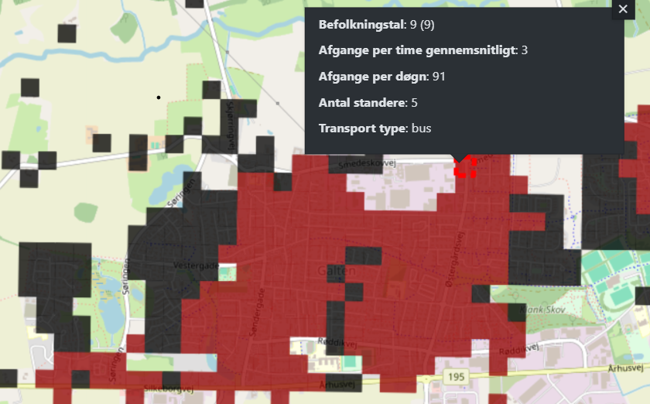
Opgave – antal afgange indenfor distance
For hvert beboelseskvadrat, find antal afgange indenfor 500m gåafstand.
Dvs. find alle standere indenfor 500m gåafstand.
Join alle ITCS nr. per stander.
Tæl antal unikke ITCS nr. per kvadrat.

Slide 5
Opgave – antal afgange indenfor distance
For hvert beboelseskvadrat, find antal afgange indenfor 500m gåafstand.
Er det ikke (næsten) det samme som første opgave?
Dvs. find alle standere indenfor 500m gåafstand.
Join alle ITCS nr. per stander.
Tæl antal unikke ITCS nr. per kvadrat.

Slide 6
Løsning
Multi-source multi-target weighted shortest path for hvert par af kvadrater og stop:
Naivt loop over alle par😨
Brug Dijkstra’s algoritme på en smart måde😁

Slide 7
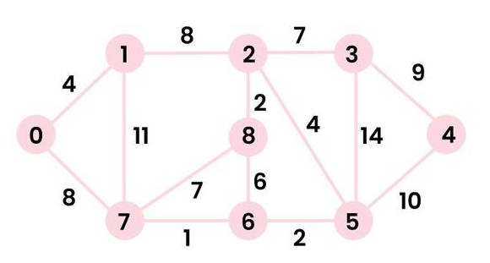
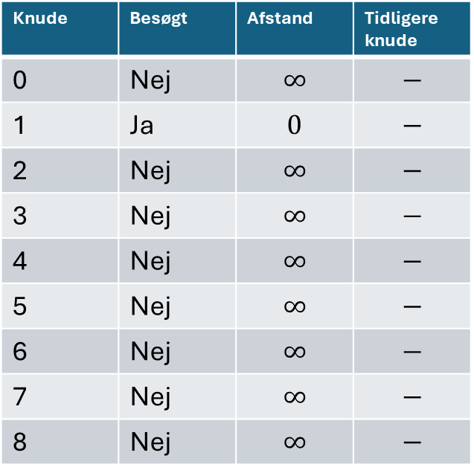
Dijkstra’s algoritme
Knude | Besøgt | Afstand | Tidligere knude
0 | Nej | $$∞$$ | $$−$$
1 | Ja | $$0$$ | $$−$$
2 | Nej | $$∞$$ | $$−$$
3 | Nej | $$∞$$ | $$−$$
4 | Nej | $$∞$$ | $$−$$
5 | Nej | $$∞$$ | $$−$$
6 | Nej | $$∞$$ | $$−$$
7 | Nej | $$∞$$ | $$−$$
8 | Nej | $$∞$$ | $$−$$
Kvadrat
Stop 1
How to find Shortest Paths from Source to all Vertices using Dijkstra’s Algorithm | GeeksforGeeks

Slide 8
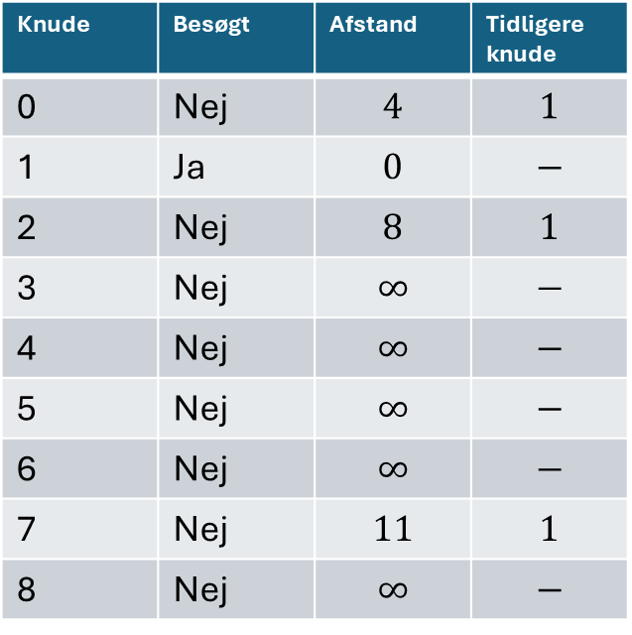
Dijkstra’s algoritme
Knude | Besøgt | Afstand | Tidligere knude
0 | Nej | $$4$$ | $$1$$
1 | Ja | $$0$$ | $$−$$
2 | Nej | $$8$$ | $$1$$
3 | Nej | $$∞$$ | $$−$$
4 | Nej | $$∞$$ | $$−$$
5 | Nej | $$∞$$ | $$−$$
6 | Nej | $$∞$$ | $$−$$
7 | Nej | $$11$$ | $$1$$
8 | Nej | $$∞$$ | $$−$$
Kvadrat
Stop 1
How to find Shortest Paths from Source to all Vertices using Dijkstra’s Algorithm | GeeksforGeeks

Slide 9
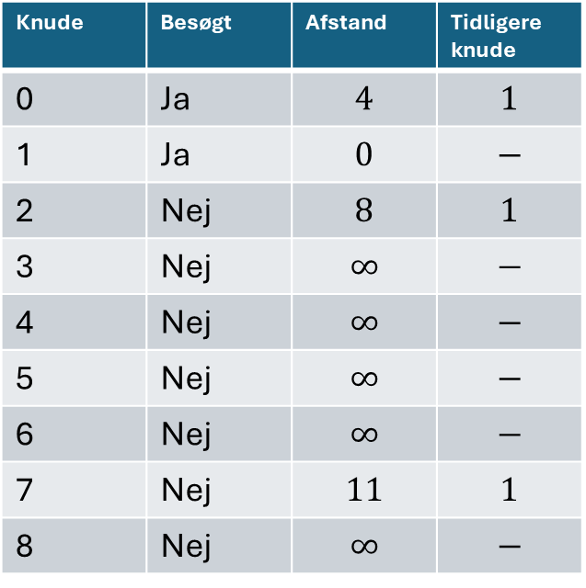
Dijkstra’s algoritme
Knude | Besøgt | Afstand | Tidligere knude
0 | Ja | $$4$$ | $$1$$
1 | Ja | $$0$$ | $$−$$
2 | Nej | $$8$$ | $$1$$
3 | Nej | $$∞$$ | $$−$$
4 | Nej | $$∞$$ | $$−$$
5 | Nej | $$∞$$ | $$−$$
6 | Nej | $$∞$$ | $$−$$
7 | Nej | $$11$$ | $$1$$
8 | Nej | $$∞$$ | $$−$$
Kvadrat
Stop 1
How to find Shortest Paths from Source to all Vertices using Dijkstra’s Algorithm | GeeksforGeeks

Slide 10
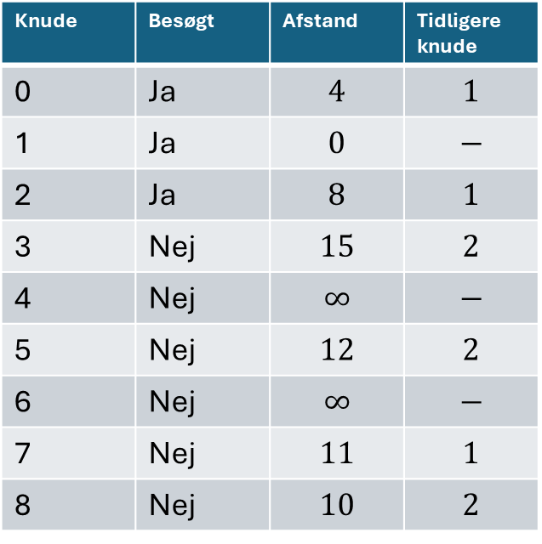
Dijkstra’s algoritme
Knude | Besøgt | Afstand | Tidligere knude
0 | Ja | $$4$$ | $$1$$
1 | Ja | $$0$$ | $$−$$
2 | Ja | $$8$$ | $$1$$
3 | Nej | $$15$$ | $$2$$
4 | Nej | $$∞$$ | $$−$$
5 | Nej | $$12$$ | $$2$$
6 | Nej | $$∞$$ | $$−$$
7 | Nej | $$11$$ | $$1$$
8 | Nej | $$10$$ | $$2$$
Kvadrat
Stop 1
How to find Shortest Paths from Source to all Vertices using Dijkstra’s Algorithm | GeeksforGeeks

Slide 11
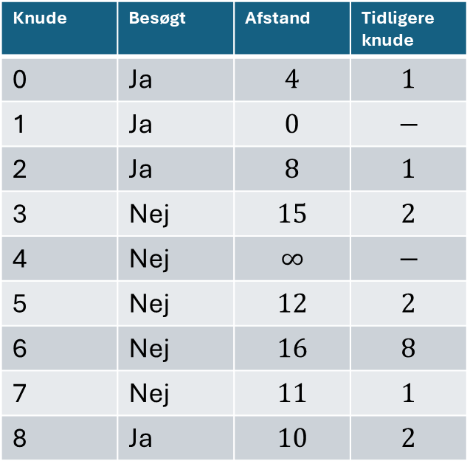
Dijkstra’s algoritme
Knude | Besøgt | Afstand | Tidligere knude
0 | Ja | $$4$$ | $$1$$
1 | Ja | $$0$$ | $$−$$
2 | Ja | $$8$$ | $$1$$
3 | Nej | $$15$$ | $$2$$
4 | Nej | $$∞$$ | $$−$$
5 | Nej | $$12$$ | $$2$$
6 | Nej | $$16$$ | $$8$$
7 | Nej | $$11$$ | $$1$$
8 | Ja | $$10$$ | $$2$$
Kvadrat
Stop 1
How to find Shortest Paths from Source to all Vertices using Dijkstra’s Algorithm | GeeksforGeeks

Slide 12
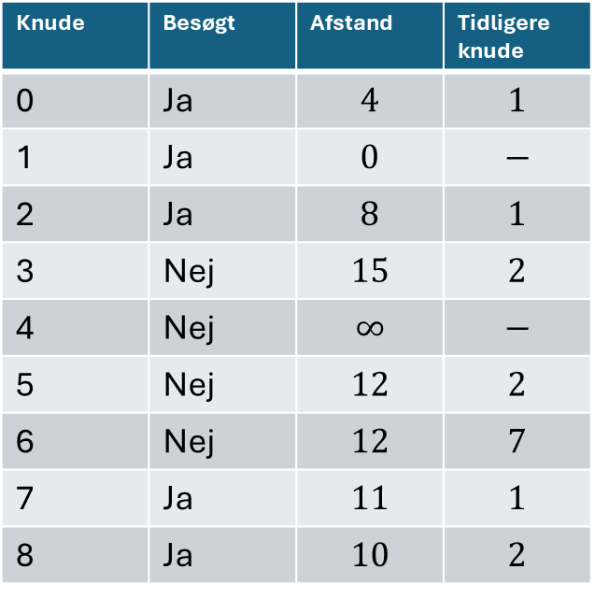
Dijkstra’s algoritme
Knude | Besøgt | Afstand | Tidligere knude
0 | Ja | $$4$$ | $$1$$
1 | Ja | $$0$$ | $$−$$
2 | Ja | $$8$$ | $$1$$
3 | Nej | $$15$$ | $$2$$
4 | Nej | $$∞$$ | $$−$$
5 | Nej | $$12$$ | $$2$$
6 | Nej | $$12$$ | $$7$$
7 | Ja | $$11$$ | $$1$$
8 | Ja | $$10$$ | $$2$$
Kvadrat
Stop 1
How to find Shortest Paths from Source to all Vertices using Dijkstra’s Algorithm | GeeksforGeeks

Slide 13
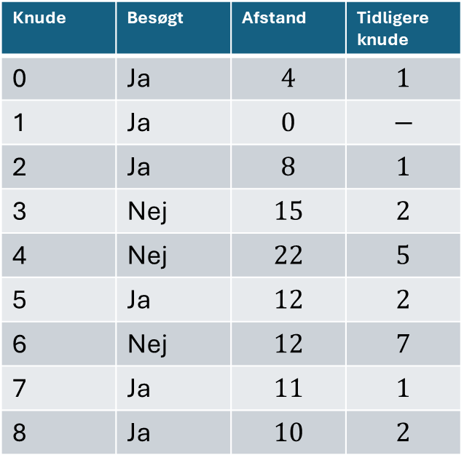
Dijkstra’s algoritme
Knude | Besøgt | Afstand | Tidligere knude
0 | Ja | $$4$$ | $$1$$
1 | Ja | $$0$$ | $$−$$
2 | Ja | $$8$$ | $$1$$
3 | Nej | $$15$$ | $$2$$
4 | Nej | $$22$$ | $$5$$
5 | Ja | $$12$$ | $$2$$
6 | Nej | $$12$$ | $$7$$
7 | Ja | $$11$$ | $$1$$
8 | Ja | $$10$$ | $$2$$
Kvadrat
Stop 1
How to find Shortest Paths from Source to all Vertices using Dijkstra’s Algorithm | GeeksforGeeks

Slide 14
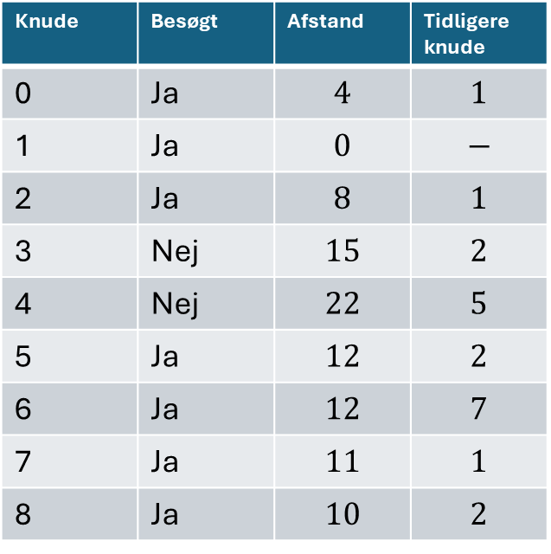
Dijkstra’s algoritme
Knude | Besøgt | Afstand | Tidligere knude
0 | Ja | $$4$$ | $$1$$
1 | Ja | $$0$$ | $$−$$
2 | Ja | $$8$$ | $$1$$
3 | Nej | $$15$$ | $$2$$
4 | Nej | $$22$$ | $$5$$
5 | Ja | $$12$$ | $$2$$
6 | Ja | $$12$$ | $$7$$
7 | Ja | $$11$$ | $$1$$
8 | Ja | $$10$$ | $$2$$
Kvadrat
Stop 1
How to find Shortest Paths from Source to all Vertices using Dijkstra’s Algorithm | GeeksforGeeks

Slide 15
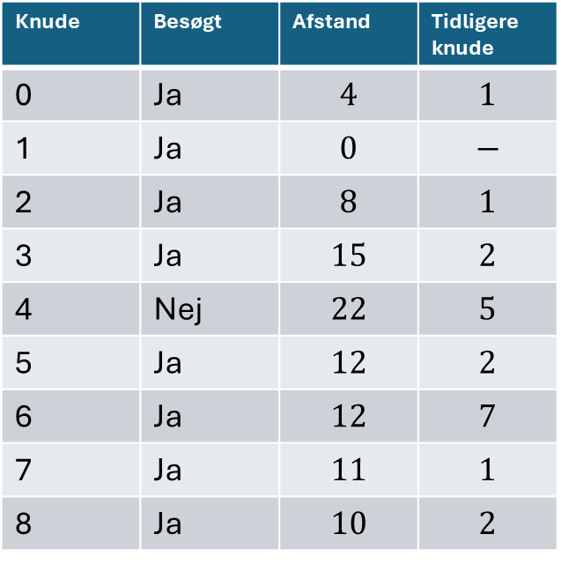
Dijkstra’s algoritme
Knude | Besøgt | Afstand | Tidligere knude
0 | Ja | $$4$$ | $$1$$
1 | Ja | $$0$$ | $$−$$
2 | Ja | $$8$$ | $$1$$
3 | Ja | $$15$$ | $$2$$
4 | Nej | $$22$$ | $$5$$
5 | Ja | $$12$$ | $$2$$
6 | Ja | $$12$$ | $$7$$
7 | Ja | $$11$$ | $$1$$
8 | Ja | $$10$$ | $$2$$
Stop – den billigste er 3 = alle ubesøgte knuder har længere afstand
Kvadrat
Stop 1
How to find Shortest Paths from Source to all Vertices using Dijkstra’s Algorithm | GeeksforGeeks

Slide 16
Dijkstra’s algoritme
Naivt loop
Kvadrat → stop 1
Gentag for hvert kvadrat og stop
110000*10000 = 1.100.000.000
Kvadrat
Stop 1
How to find Shortest Paths from Source to all Vertices using Dijkstra’s Algorithm | GeeksforGeeks

Slide 17
Dijkstra’s algoritme
Knude | Besøgt | Afstand | Tidligere knude
0 | Ja | $$4$$ | $$1$$
1 | Ja | $$0$$ | $$−$$
2 | Ja | $$8$$ | $$1$$
3 | Ja | $$15$$ | $$2$$
4 | Nej | $$22$$ | $$5$$
5 | Ja | $$12$$ | $$2$$
6 | Ja | $$12$$ | $$7$$
7 | Ja | $$11$$ | $$1$$
8 | Ja | $$10$$ | $$2$$
Kvadrat
Stop 1
How to find Shortest Paths from Source to all Vertices using Dijkstra’s Algorithm | GeeksforGeeks

Slide 18
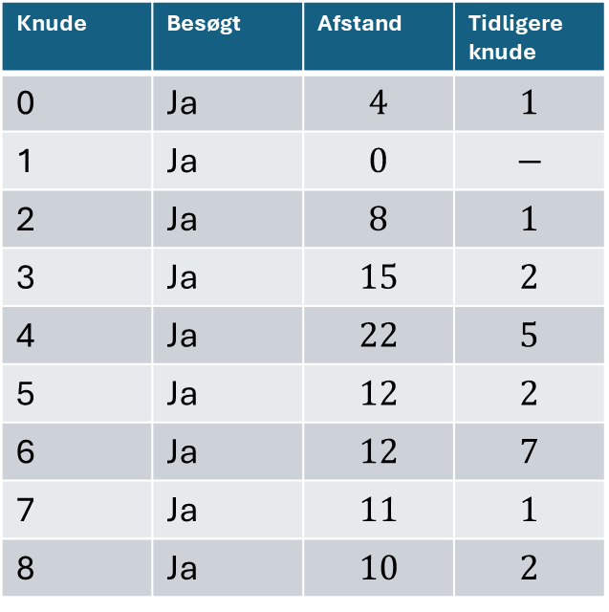
Dijkstra’s algoritme
Knude | Besøgt | Afstand | Tidligere knude
0 | Ja | $$4$$ | $$1$$
1 | Ja | $$0$$ | $$−$$
2 | Ja | $$8$$ | $$1$$
3 | Ja | $$15$$ | $$2$$
4 | Ja | $$22$$ | $$5$$
5 | Ja | $$12$$ | $$2$$
6 | Ja | $$12$$ | $$7$$
7 | Ja | $$11$$ | $$1$$
8 | Ja | $$10$$ | $$2$$
Kvadrat
Stop 1
How to find Shortest Paths from Source to all Vertices using Dijkstra’s Algorithm | GeeksforGeeks

Slide 19
Dijkstra’s algoritme
Naivt loop
Kvadrat → stop 1
Gentag for hvert kvadrat og stop
Afstand til alle knuder
Kvadrat → alle knuder
Loop over alle par
Stop → alle knuder
Vektor beregninger
Kvadrat
Stop 1
How to find Shortest Paths from Source to all Vertices using Dijkstra’s Algorithm | GeeksforGeeks

Slide 20
Løsning
Multi-source multi-target weighted shortest path for hvert par af kvadrater og stop:
Naivt loop over alle par😨
Brug Dijkstra’s algoritme på en smart måde😁
Anvend:
NetworkX/OSMNX:
Fordele: bedste Python graf pakke
Ulemper: Python😨🐌
Igraph:
Fordele: Python pakke skrevet i C😁🏃‍♂️
Ulemper: lidt mere bøvlet

Slide 21
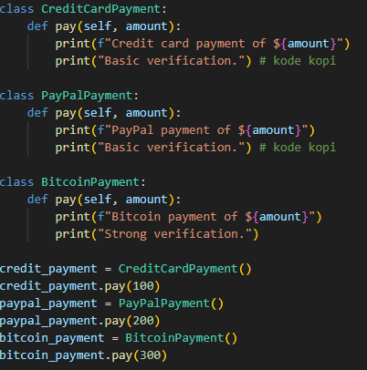
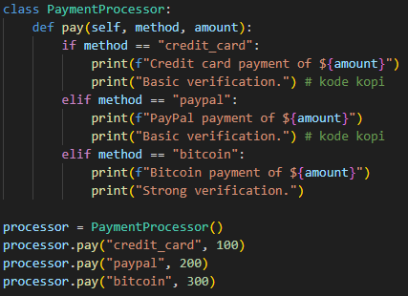
Kode kopiering If-else

Slide 22
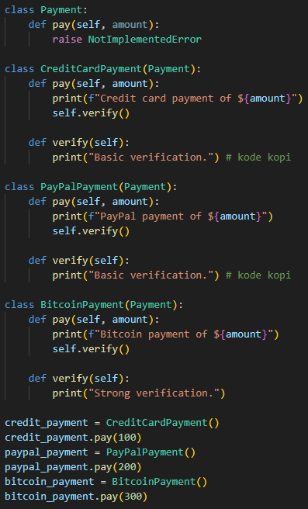
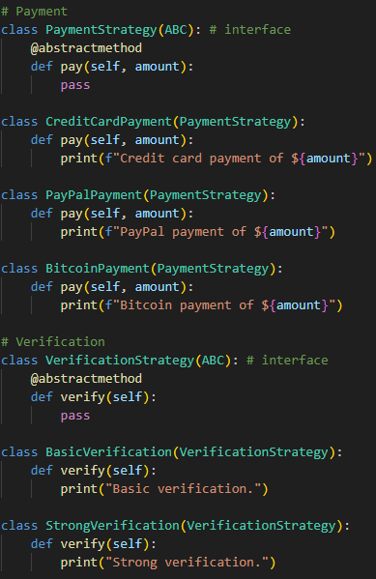
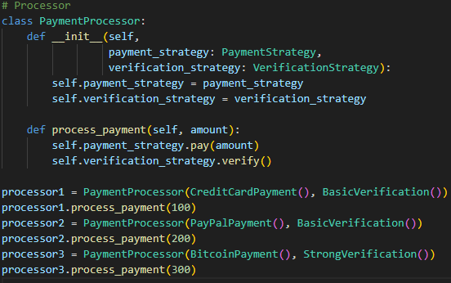
Nedarvning Kompositionelt
”Code by addition, not by modification”
Nemt at lave ny ExtraStrongVerification()

Slide 23
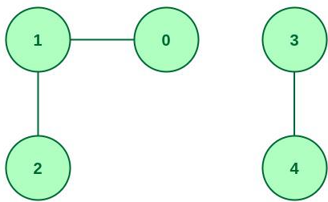
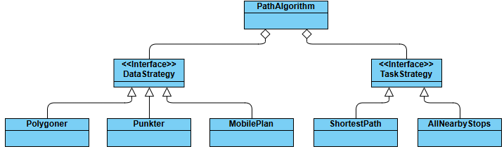
Implementering
Indlæs data med DataStrategy
Hent OSM graf
Fjern uforbundende komponenter
Undgå at fjerne øer
Fjern f.eks. gangsti på taget af Aros
Konverter til Igraph graf
Tildel OSM knuder til kvadrater og stop
Opdel stops i chunks
Find korteste veje for chunk
For hvert kvadrat, gem stops efter regel i TaskStrategy
(Find geometrien for hver vej)
Skriv resultat
Connected Components in an Undirected Graph | GeeksforGeeks
F.eks. beboelsesnet, arbejdspladser, uddannelsesinstitutioner
Stoppesteder

Slide 24
Output
Nærmeste stop
id (fra kvadratnet)
the_geom (korteste vej)
dist_total
stop_id
stop_name
Lav mvw:
Join kvadratnet med resultatet.
Farvelæg kvadrater efter distance.
Lav mvw:
Join kvadratnet med resultatet.
Farvelæg geometri for korteste vej efter distance.
Alle stop indenfor distance
id (fra kvadratnet)
stops_250 (f.eks. 1;2)
stops_500 (f.eks. 1;2;3)
stops_1000 (f.eks. 1;2;3;4;5)
Lav mvw:
Split semikolon-streng til rækker.
Join alle ITCS nr. per stander.
Tæl antal unikke ITCS nr. per kvadrat.

Slide 25
Demonstration
Webgis
Kode
Tests
Kørsel

Slide 26
Prøv selv
Find nærmeste stop mellem uddannelsesinstitutioner (Punkter) og MT_stoppunkter (MobilePlan) i Aarhus Kommune
Fjern flextur, plustur, nedlagte standere
Behold 09 standere
Tjek resultatet ved at åben shapefilen i f.eks. QGIS og farvelæg efter intervaller
0-250m
250-500m
500+

